Slide 1

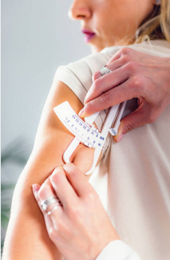
TEMA 12. AVALUACIÓ DE L’ESTAT NUTRICIONAL
Unitat Docent d’Endocrinologia i Nutrició
Curs 2022-2023

Slide 2
CAS CLÍNIC
Una dona de 67 anys ingressa per pneumònia.
Interconsulta el cinquè dia d’ingrés.
Motiu de consulta a Endocrinologia i Nutrició: hiperglucèmia i pèrdua de pes.
Antecedents personals
  Diabetis de tipus 2: diagnòstic fa 11 anys. Sense nefropatia. Sense neuropatia. Sense retinopatia.
  Dislipèmia mixta.
  Hipertensió arterial.
  Cardiopatia isquèmica crònica (2 stents fa tres anys).
  MPOC.

Slide 3
CAS CLÍNIC
Tractament habitual
  Metformina: 1.000 mg 1-0-1
  Sitagliptina: 100 mg 0-1-0
  Dapagliflozina: 10 mg 0-1-0
  Atorvastatina: 40 mg 0-0-1
  Ezetimibe: 10 mg 0-0-1
  Ramipril: 10 mg 1-0-0
  Bisoprolol: 5 mg 1-0-0
  AAS: 100 mg 0-1-0
  Pantoprazol: 40 mg 0-0-1
Tractament durant l’ingrés
  El tractament domiciliari es manté.
  S’hi afegeix: antibiòtic
  oxigenoteràpia
  inhaladors

Slide 4
CAS CLÍNIC
Informació de l’anamnesi
  Pèrdua de pes els últims sis mesos, encara que més important l’últim mes.
  Hiporèxia amb reducció de la ingesta.
  Durant l’ingrés, la ingesta no ha superat el 50% dels aliments.
  Pes habitual: 66 kg.
Exploració física
  Pes: no la poden pesar perquè no pot alçar-se.
  Alçada 1,62 m
  IMC: ?? kg/m²
  PA: 109/71 mmHg
  Edema MI de predomini mal·leolar amb fòvea.

Slide 5
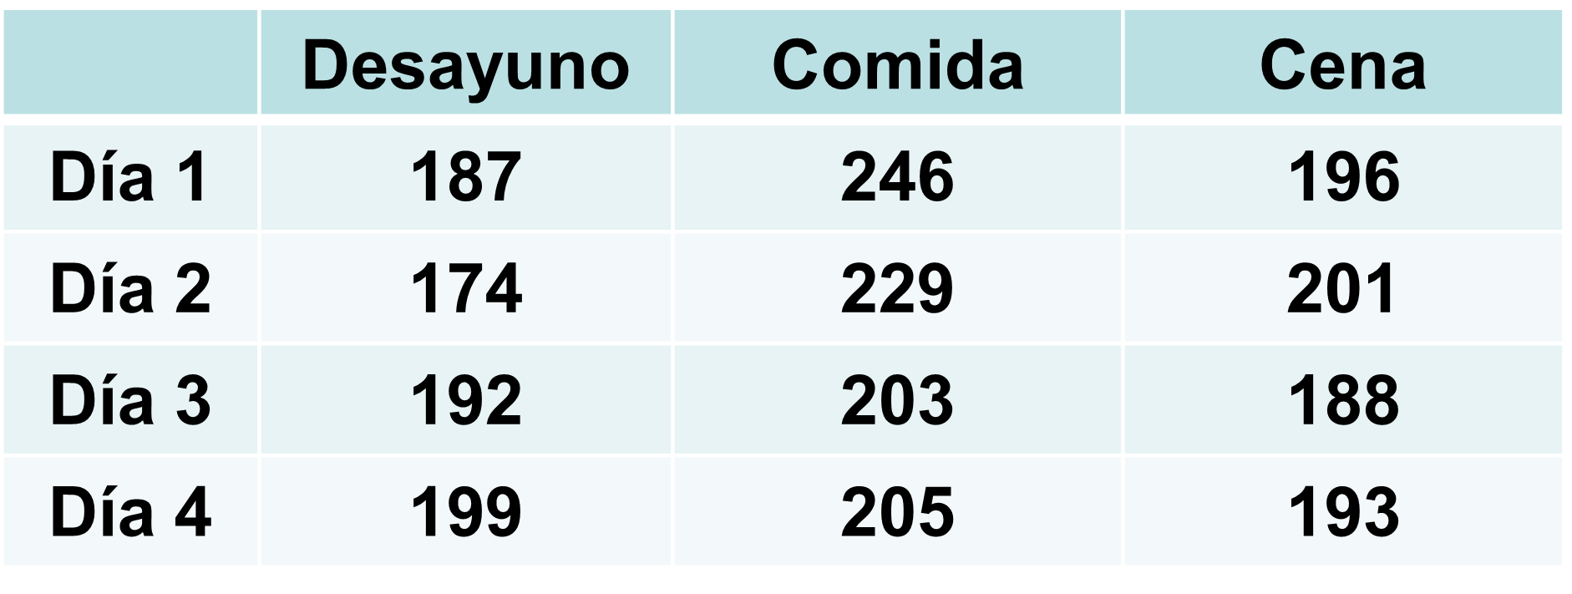
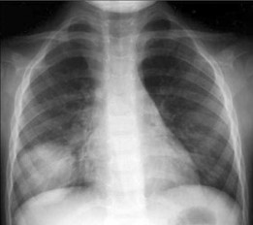
EXPLORACIONS COMPLEMENTÀRIES
Control GD
RX tòrax
Anàlisis
Glucosa: 196 mg/dL
HbA1c: 7,4%
Cr: 1,5 mg/dL
Albúmina: 2,4 g/dL
Prealbúmina: 13 mg/dL
PCR: 56 mg/dL
CT: 68 mg/dl
GOT: 42 U/L
GPT: 56 U/L
GGT: 112 U/L
Gasometria arterial: pO2 70 mmHg
Sat. O2: 91%
Desdejuni
Dinar
Sopar
Dia 1
Dia 2
Dia 3
Dia 4

Slide 6
Què caldria indicar des del punt de vista nutricional?
Quin és l’estat nutricional de la pacient?

Slide 7
Faríeu canvis en el tractament de la pacient?
El control metabòlic de la pacient és adequat?

Slide 8
Quina és la gravetat del quadre?

Slide 9
RESOLUCIÓ DEL CAS

Slide 10
Què caldria indicar des del punt de vista nutricional?
Quin és l’estat nutricional de la pacient?

Slide 11
DESNUTRICIÓ I MALALTIA
MALALTIA
- Ingesta inadequada
- Augment de les pèrdues
- Augment de les necessitats
DESNUTRICIÓ

Slide 12
CRIBRATGE NUTRICIONAL
Universal
Durant les primeres 24/48 h i setmanalment.
Per professionals implicats en l’atenció directa al pacient.
Mínim en general:
Metodologia (algoritme): si inicialment és + → valoració de l’estat nutricional.
IMC
Canvis involuntaris de pes
Modificacions en la ingesta habitual
Gravetat
de la malaltia

Slide 13
CRIBRATGE NUTRICIONAL
VSG (més complet)
NRS-2002 (àmbit hospitalari)
MUST (pacients en comunitat i hospitalitzats)
MNA-SF (població >65 anys)
CONUT (paràmetres bioquímics)
SNAQ (tres modalitats: residència, hospital i comunitat)

Slide 14
DESNUTRICIÓ I MALALTIA
CRIBRATGE NUTRICIONAL
DESNUTRICIÓ O RISC NUTRICIONAL
VALORACIÓ NUTRICIONAL ESPECÍFICA
TRACTAMENT NUTRICIONAL
DESNUTRICIÓ: TIPUS I GRAU
Personal no especialitzat
Personal especialitzat

Slide 15
VALORACIÓ NUTRICIONAL
Per al diagnòstic de desnutrició no hi ha un únic factor determinant
Història clínica
Historia dietètica
Exploració física
Proves dinàmiques
Paràmetres bioquímics
Antropometria i composició corporal

Slide 16
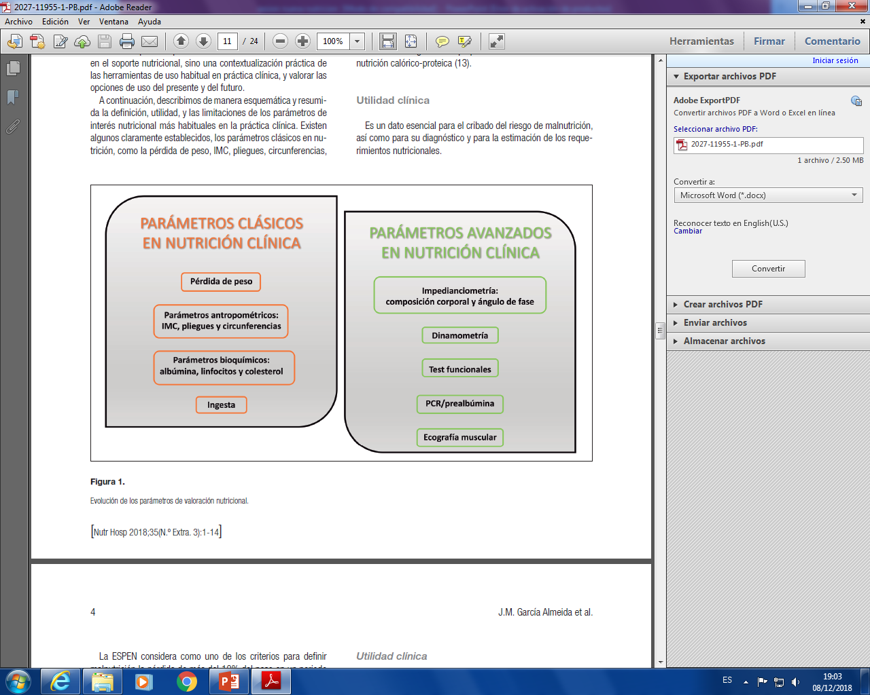
VALORACIÓ DE L’ESTAT NUTRICIONAL
Nutr. Hosp. 2018; 35 (núm. extra. 3): 1-14.

Slide 17
HISTÒRIA CLÍNICA I DIETÈTICA
Dades clíniques: antecedents mèdics, tractaments i malalties actuals.
Enquesta dietètica: apetit, intoleràncies, al·lèrgies, alteracions del gust o de l’olfacte, disfàgia, edentulisme...
Valoració de la ingesta: recordatori cada 24 hores o qüestionari de freqüència…
Troballes clíniques que suggereixen dèficits de vitamines o d’oligoelements.

Slide 18
EXPLORACIÓ FÍSICA
Aspecte general (massa muscular i pannicle adipós)
Estat d’hidratació
Edemes i ascitis
Amb malnutrició molt greu: pell seca, estomatitis i glossitis, xerosi conjuntival, hiperqueratosi fol·licular...
Signes que suggereixen hipovitaminosi o dèficit d’oligoelements:
Vit. A: xerosi cutània i conjuntival (úlcera corneal), hidrosadenitis.
B2: estomatitis angular, quilitis.
Vit. C: hipertròfia de genives, sagnat, petèquies...
Iode: goll.
Zinc: dermatitis acra i periorificial.
  D: hipotonia, osteomàlacia.
  K: hemorràgies.
  Niacina: dermatitis, diarrea, demència.

Slide 19
PARÀMETRES ANTROPOMÈTRICS
Pes corporal total (PCT)
Es valora la quantitat de greix i i de massa proteica muscular.
Errors d’interpretació: ascitis, edemes, deshidratació...
Percentatge de pèrdua de pes (%)
És una de les dades més importants en l’avaluació de l’estat nutricional.
% = ((pes habitual – pes actual) / pes habitual) x 100
Es valora segons el temps:
Significatiu > 5% en tres mesos
>10% en qualsevol període de temps
NO INTENCIONAT

Slide 20
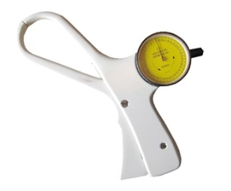
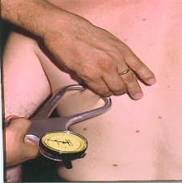
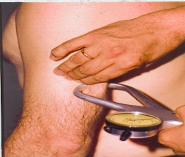
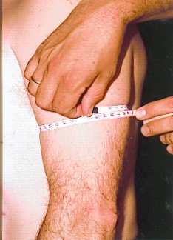
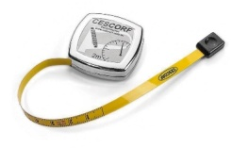
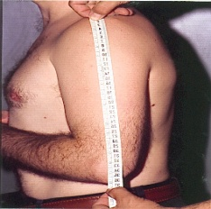
PARÀMETRES ANTROPOMÈTRICS
Índex de massa corporal = pes (kg)/alçada (m)²
Desnutrició <18 kg/m² (<20 kg/m² en ancians)
Plecs subcutanis (mitjançant lipocalibrador): estimen el greix corporal. S’usa fonamentalment el tricipital i subescapular (PT i PS).*
< p25, pèrdua moderada; < p10, greu.
Circumferència del braç (CB)
Circumferència muscular del braç (CMB): estima la massa muscular corporal
CMB: [CB(cm) – PT(cm) x 3,14]

Slide 21
PARÀMETRES BIOQUÍMICS
Els més emprats són la concentració plasmàtica de les proteïnes de síntesi hepàtica: albúmina, prealbúmina, transferrina i proteïna lligada al retinol, que reflecteixen la quantitat de proteïna visceral.
Poden alterar-se per disminució dels precursors o de la massa hepàtica, però també per altres causes.
També el colesterol total i el nombre de limfòcits en el plasma apareixen disminuïts en els estats de desnutrició.

Slide 22
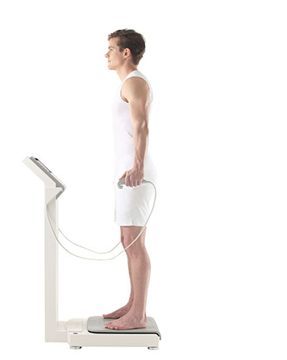
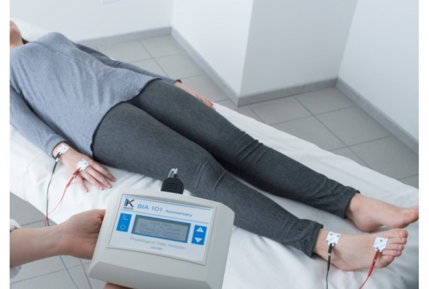
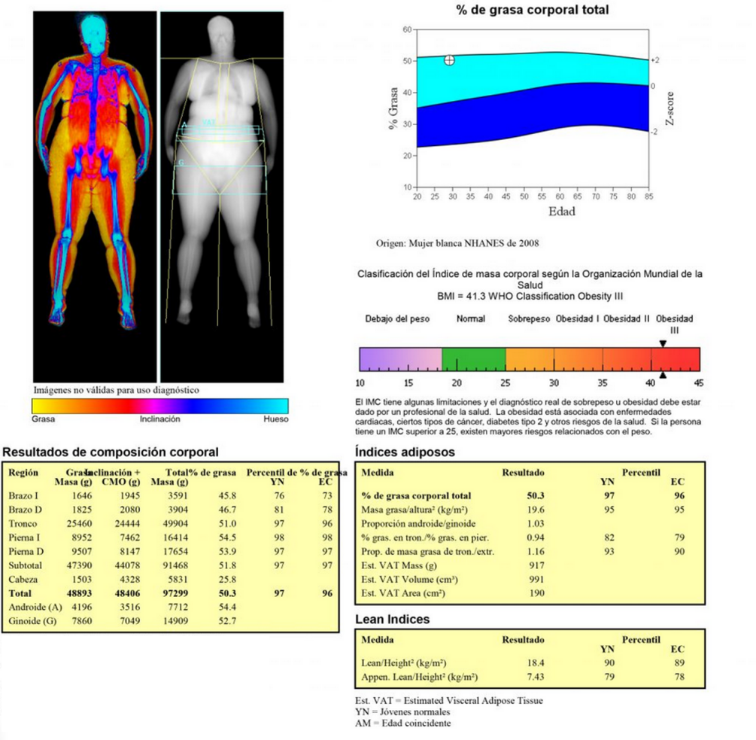
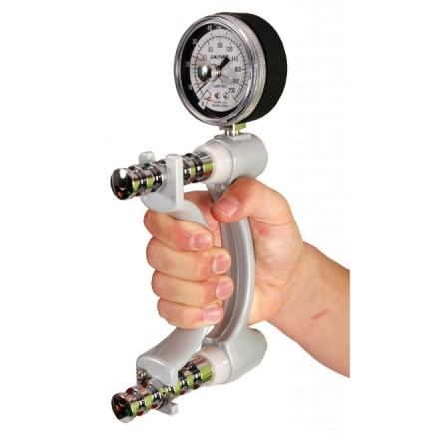
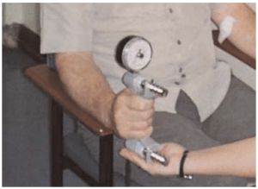
COMPOSICIÓ CORPORAL
Bioimpedància
DEXA
Dinamometria

Slide 23
CRITERIS GLIM
Global Leadership Initiative on Malnutrition (GLIM)
Projecte per a treballar en consens sobre criteris diagnòstics per a la desnutrició
Objectius
Aconseguir acords amb criteris basats en l’evidència i adaptats a diversos àmbits clínics.
Promoure la difusió dels acords i la pràctica a escala global.
Impulsar pràctiques per al diagnòstic de la desnutrició:
    Simples.
    Inclouen criteris diagnòstics clínics rellevants apropiats per a ser aplicats per tots els professionals.
    Fomenten l’ús de metodologia àmpliament accessible.

Slide 24
CRITERIS GLIM
RISC DE DESNUTRICIÓ
Risc de desnutrició
Ús d’eines validades per al cribratge nutricional
Criteris de valoració
Fenotípics
  Pèrdua de pes involuntària
  Baix IMC
  Pèrdua de massa muscular
Etiològics
  Ingesta o assimilació reduïda
  Presència d’inflamació / malaltia
  >5% els últims 6 mesos
  >10% en més de 6 mesos
VALORACIÓ
DIAGNÒSTIC
  IMC<20 en menors de 70 anys
  IMC < 22 en majors de 70 anys
  ≥50% requeriments + 1 setmana
  Qualsevol reducció > 2 setmanes
DIAGNÒSTIC
Hi ha desnutrició si
Com a mínim un criteri fenotípic + un criteri etiològic
GRAU DE GRAVETAT
Determinació de la gravetat de la desnutrició
Segons criteris fenotípics

Slide 25
CAS CLÍNIC
Exploració física
  Pes habitual: 66 kg
  Pes estimat: 54,3 kg
  Alçada: 1,62 m
  IMC: 20,7 kg/m²
  % de pèrdua de pes: 17,7% en sis mesos
Anàlisis
Cr: 0,9 mg/dL
Albúmina: 2,4 g/dL
Prealbúmina: 13 mg/dL
PCR: 56 mg/L
CT: 68 mg/dl
Impedància bioelèctrica
Angle de fase: 4,1^{ο}
Índex de massa cel·lular baix (6,9)

Slide 26
CRITERIS GLIM
Criteris de valoració
Fenotípics
  Pèrdua de pes involuntària
  Baix IMC
  Pèrdua de massa muscular
Etiològics
  Ingesta o assimilació reduïda
  Presència d’inflamació / malaltia
  >10% en més de 6 mesos
VALORACIÓ
DIAGNÒSTIC
  Sí
  ≥50% requeriments + 1 setmana
  Sí
DIAGNÒSTIC
dos criteris fenotípics + dos criteris etiològics
Determinació de la gravetat de la desnutrició
A partir de criteris fenotípics
GRAU DE GRAVETAT

Slide 27
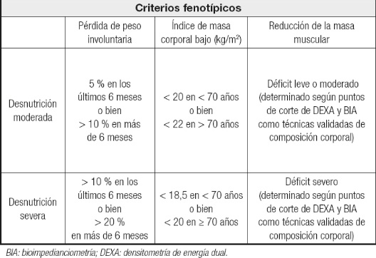

Slide 28
Faríeu canvis en el tractament de la pacient?
El control metabòlic de la pacient és adequat?

Slide 29
Quina és la gravetat del quadre?

Slide 30
MALNUTRICIÓ
Elevada incidència durant l’estada hospitalària; fins a un 40%.
És essencial proporcionar una adequada nutrició tan prompte com es puga a fi de:
Millorar la resposta al tractament (quirúrgic, antibiòtic, quimioteràpic…).
Reduir la morbimortalitat.
Reduir la duració de l’estada hospitalària i, en conseqüència, la despesa econòmica.
Millorar la qualitat de vida del pacient.

